Slide 1
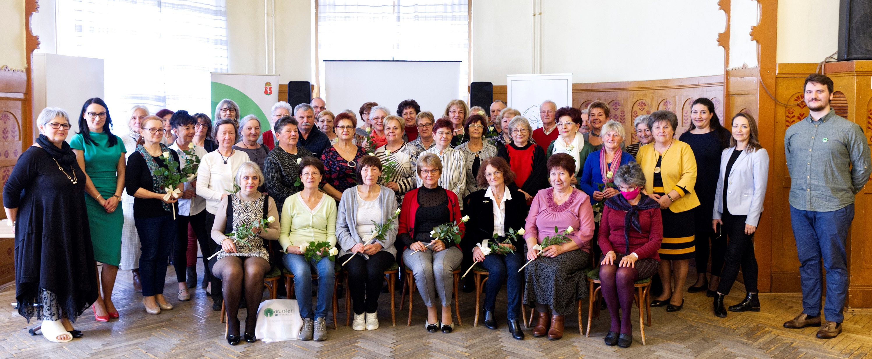
CédrusNet Kecskemét Program – az aktív idősödés helyi programja

Slide 2
CédrusNet Kecskemét Program – az aktív idősödés helyi programja
Képzésekkel az aktív idősödésért
Célunk, hogy képzéseinkkel az 50 év feletti korosztály fejlődését szolgáljuk, és az átadott tudással lehetőséget biztosítsunk számukra, hogy tovább aktívak maradjanak a munkaerőpiacon, vagy önkéntesként tevénykedve bekapcsolódjanak a város közösségi életébe. Jelenleg kettő képzést szervezünk folyamatosan: a HírösNagyi és az Időslátogató képzést. A képzések résztvevői nem csak a fiatalokat, a családokat segítik, hanem a feladatvállalás jót tesz a szenior "munkavállalóknak" is, mert fenntartják a szociális kapcsolat hálóját, megőrizhetik szellemi frisségüket, és kiegészítő jövedelemre tehetnek szert. A hasznos munka egészségfenntartó hatásai hatványozódnak, így a korral járó betegségeket is késleltetni lehet.
Képzéseink története
2018-ban indítottuk első HírösNagyi képzésünket és azóta 7 képzés során már 101 hallgatónk kapott tanúsítványt. Az elmúlt 6 évben ugyancsak 7 képzést szerveztünk Időslátogatók számára, 78-an csatlakoztak az időslátogatók közösségéhez.

Slide 3
CédrusNet Kecskemét Program – az aktív idősödés helyi programja
Hogyan segítik a családokat a képzéseinken végzett hallgatók?
A HírösNagyi képzés a CédrusNet Kecskemét Program keretében az idősebb generáció aktív közösségi szerepvállalását célozza meg. A városba költöző több ezer fiatal nem hozta magával a szüleit, nagyszüleit, így ha gond van a családban a gyerekkel, akkor nem tudnak kitől segítséget kérni. Az országosan egyedülálló modell lehetőséget biztosít az 50 év feletti jelentkezők számára, hogy új életpályát építsenek, mint pótnagyi. A program szakmai képzést és továbbképzést nyújt, amely során a résztvevők mentálhigiénés, pszichológiai és gyermekorvosi ismereteket sajátítanak el. Az így képzett HírösNagyik modern tudással segítik a családokat, akik nem tudnak nagyszülőkre támaszkodni. Azon kívül, hogy a család otthonában vigyáznak a gyermekekre, a Nagyik elhozzák a bölcsödéből, óvodából, iskolából őket, tanulnak velük, ha igénylik a szülők.

Slide 4
CédrusNet Kecskemét Program – az aktív idősödés helyi programja
Hogyan segítik a családokat a képzéseinken végzett hallgatók?
Az Időslátogató szerep új fogalom a társadalomban, amely mentális támogatást és társas kapcsolatokat biztosít az idősek számára. A CédrusNet Kecskemét Program keretében képzést biztosítunk, amely felkészíti a résztvevőket az idősek fizikai és mentális támogatására. A képzés végén tanúsítványt kapnak, és lehetőségük nyílik közvetlenül ajánlottá válni a szükséges családok számára. Az időslátogatók feladata, hogy társaságot, segítséget és támogatást nyújtsanak az időseknek bizonyos hétköznapi feladatokban (sétálás, étkeztetés, apróbb háztartási feladatok, orvoshoz kísérés, bevásárlás, gyógyszer kiváltás, stb.), biztosítsák a szociális kapcsolatot a külvilággal. Ők szintén jelentős önkéntes munkát vállalnak, például idősotthonokba járnak felolvasni, társalogni a bentlakókkal.

Slide 5
CédrusNet Kecskemét Program – az aktív idősödés helyi programja
Alapinformációk a képzésekről
Időtartam: 46 óra
Képzési napok száma: 6
Előadók: szakemberek (háziorvos, pszichológus, pszichiáter, rendőr, stb.)
Képzési forma: interaktív előadások és csoportmunka témától függően
Finanszírozás: résztvevők által
A képzés végén tanúsítványt adunk.
A végzett hallgatók közösséget alkotnak.
Továbbképzéseket szervezünk számukra.
Önkéntes feladatvállalásra biztatjuk őket a városi rendezvényeken, intézményekben.

Slide 6
CédrusNet Kecskemét Program – az aktív idősödés helyi programja
Képzési területek
Időslátogató képzés témái:
Idősek testi-lelki-szellemi egészsége és betegségei
Önismeret
Digitális eszközök ismerete, online biztonság
Munkavállalás időslátogatóként (promóciós lehetőségek és gyakorlati kérdések)
HírösNagyi képzés témái:
Gyermekek feljődése és életkoronkénti szükségeteik (testi-lelki-szellemi)
Gyakori gyermekbetegségek
Önismeret
Digitális eszközök ismerete, online biztonság
Munkavállalás HírösNagyiként (promóciós lehetőségek és gyakorlati kérdések)

Slide 7
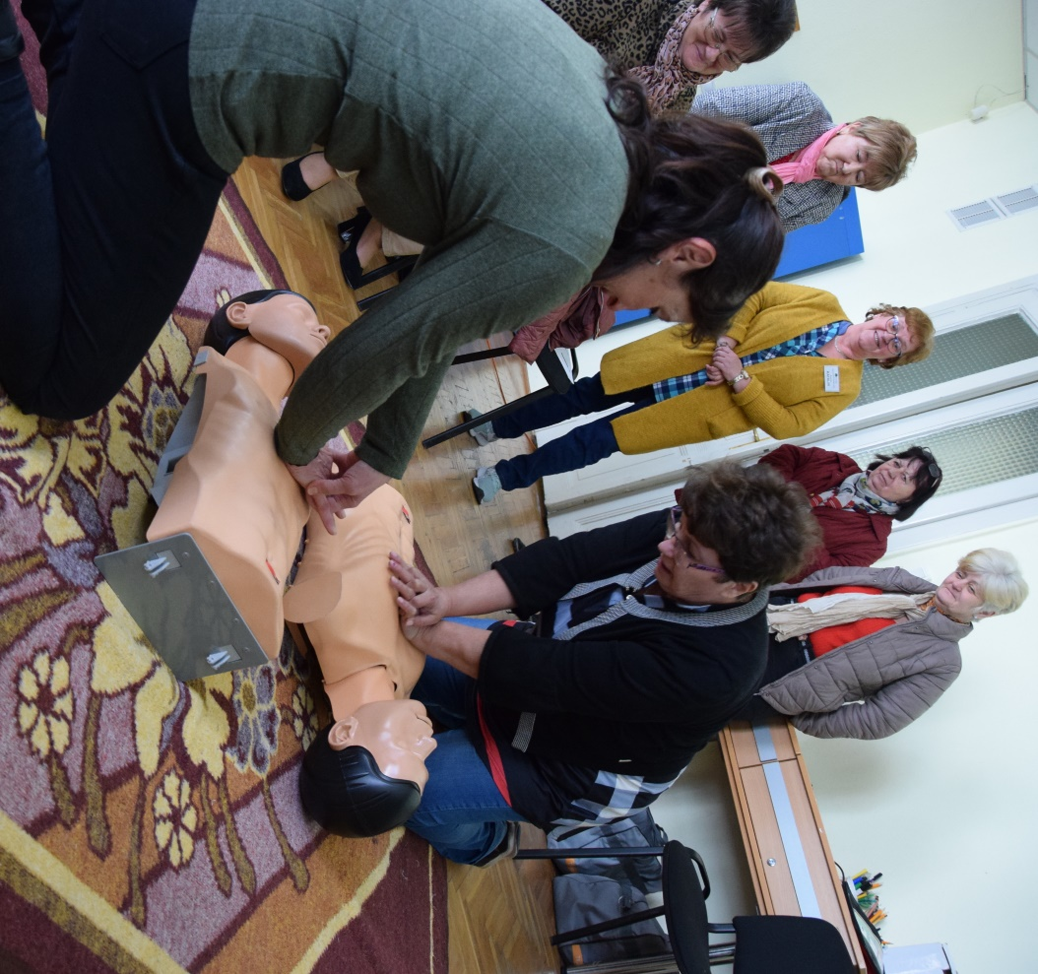
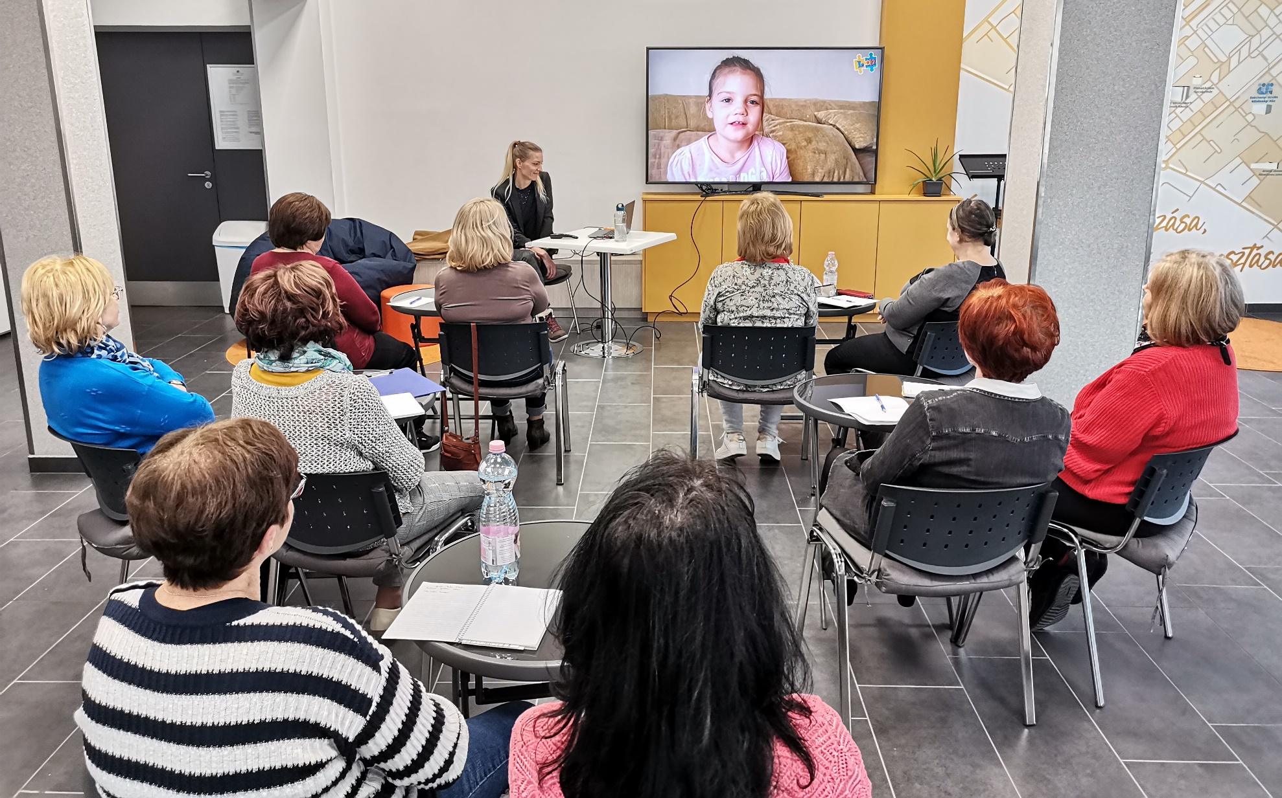
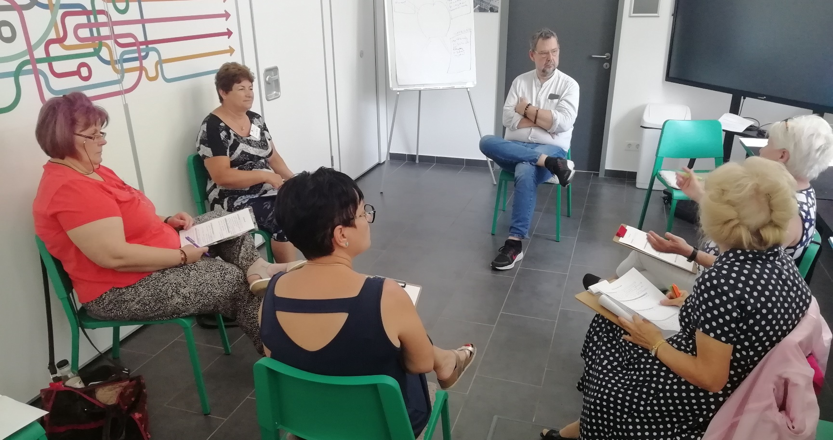
CédrusNet Kecskemét Program – az aktív idősödés helyi programja
A képzések képekben:

Slide 8
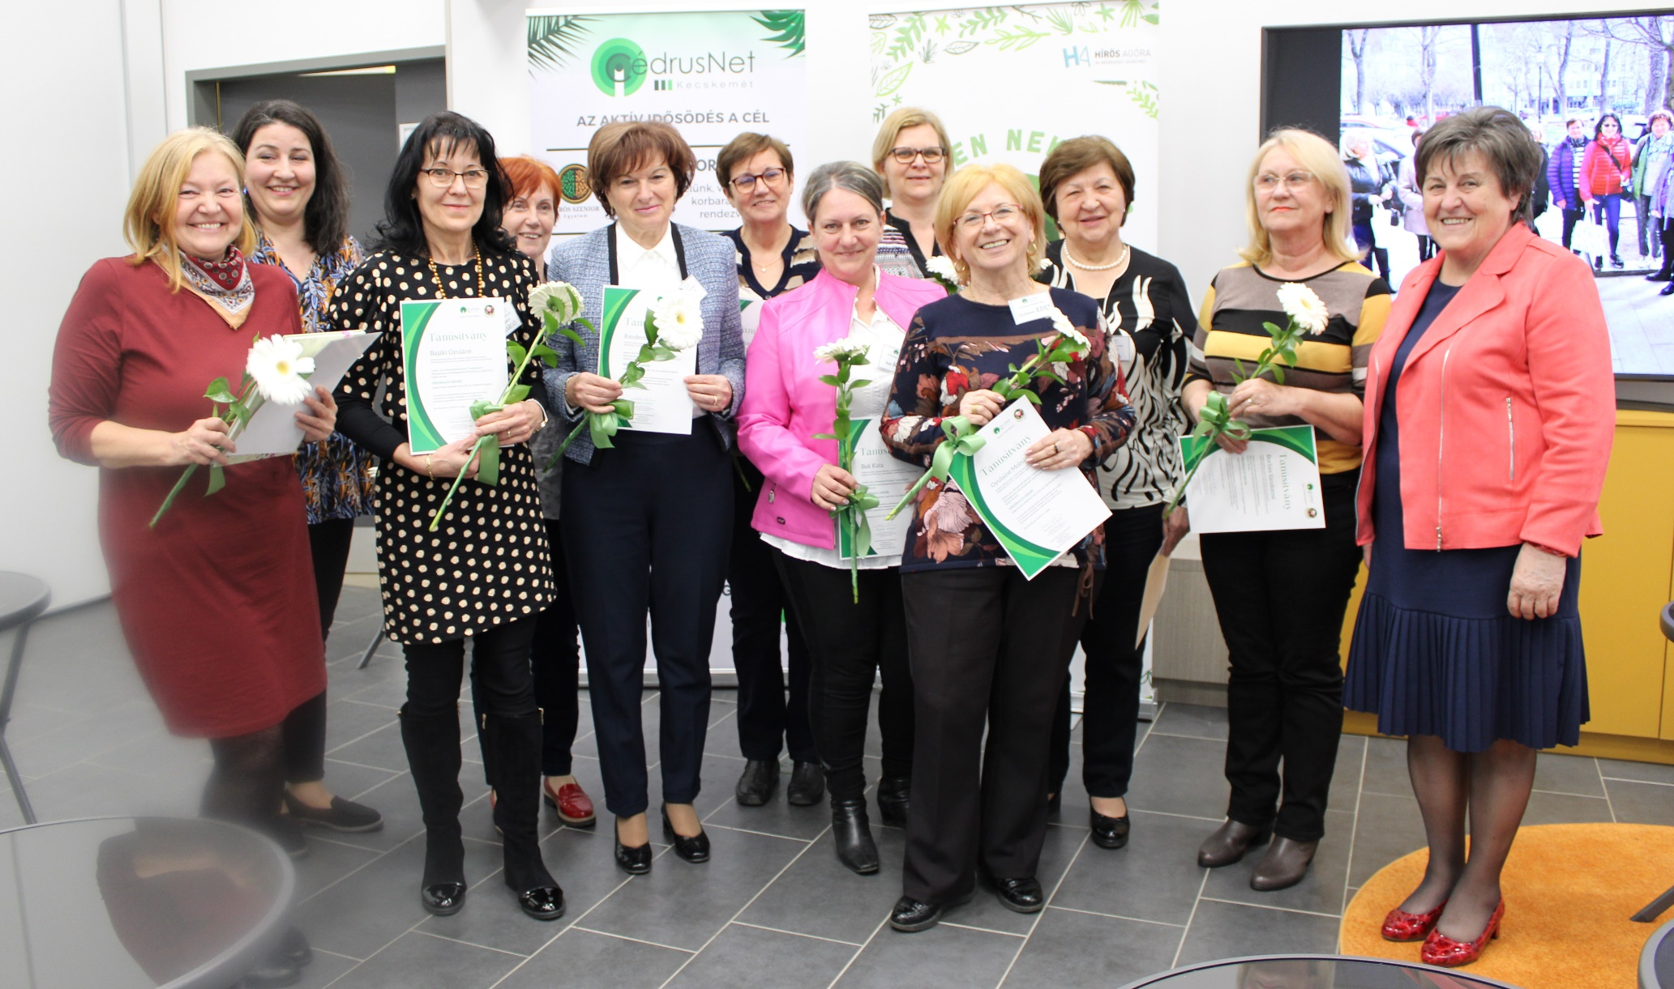
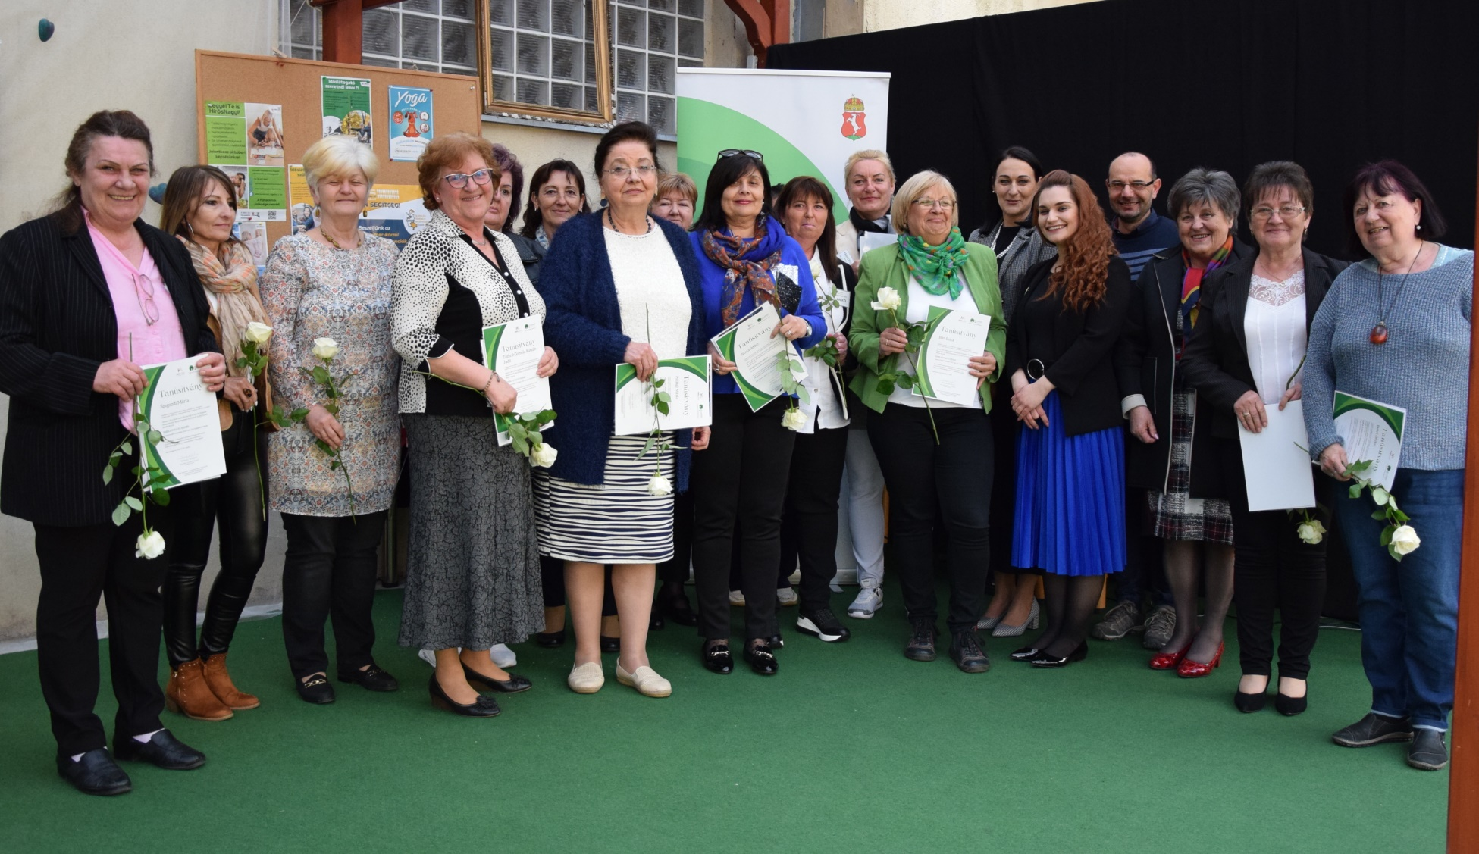
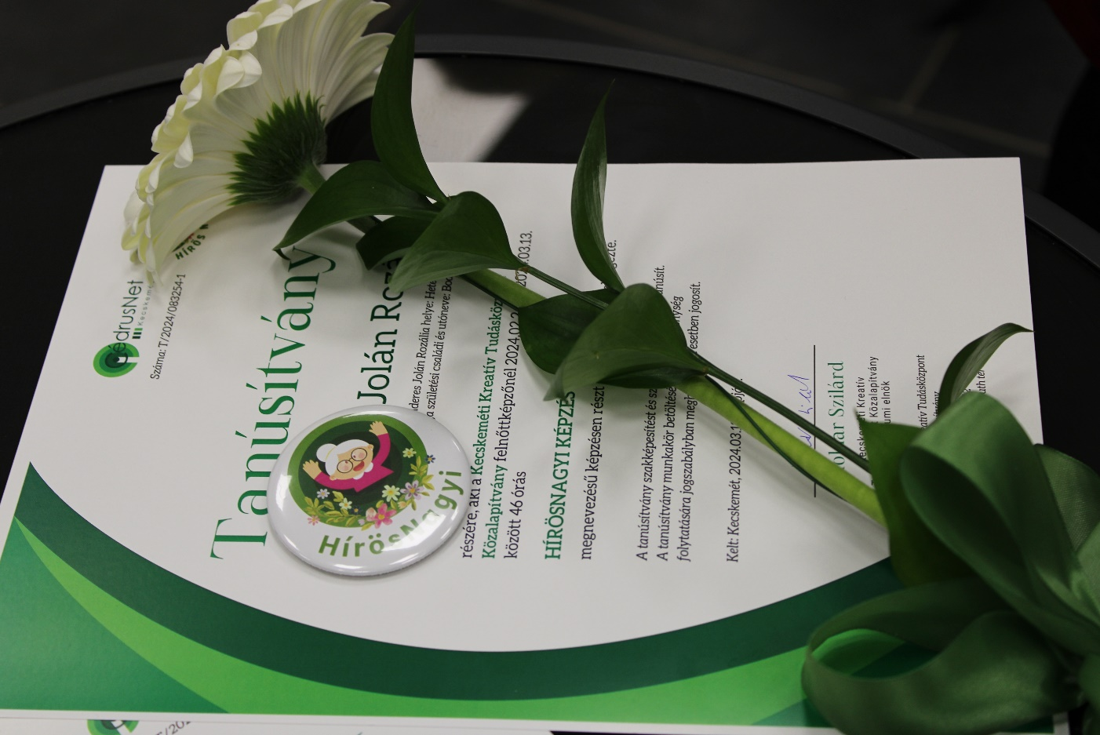
CédrusNet Kecskemét Program – az aktív idősödés helyi programja
A tanúsítványátadás képekben:

Slide 9
CédrusNet Kecskemét Program – az aktív idősödés helyi programja
Feladatvállalás Időslátogatóként és HírösNagyiként
A képzés Munkavállalási 1x1 moduljában készítjük fel a résztvevőket önálló munkakeresésre, feladatvállalásra.
Emellett az irodánk közvetítőként díjmentesen összeköti a hozzánk forduló, segítséget kereső családokat az Időslátogatókkal, HírösNagyikkal. A továbbiakban a családokkal közvetlenül kommunikálják a részleteket a végzett hallgatók. A szolgáltatás óradíjas, melyet a családok fizetnek az Időslátogatóknak, HírösNagyiknak.
Önkéntes munkavégzésre is biztatjuk a képzés résztvevőit.
Az időslátogatók a helyi időseket ellátó intézményekben töltik le a képzési szerződésben foglalt önkéntes órákat. Beszélgetnek az idősekkel, levegőre kísérik őket, felolvasnak nekik.
A HírösNagyik gyermektáborokban segítenek, illetve városi rendezvényeken kézműveskednek gyerkemekkel, vagy játszanak velük.

Slide 10
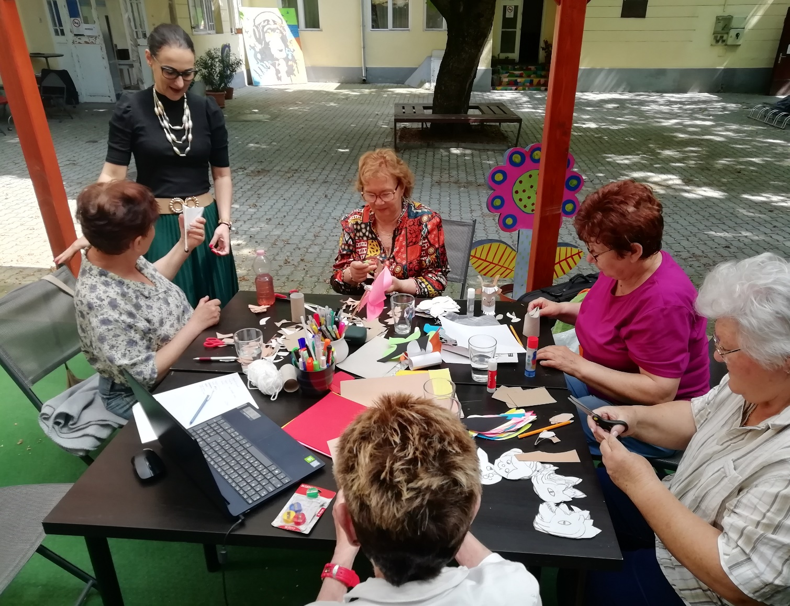
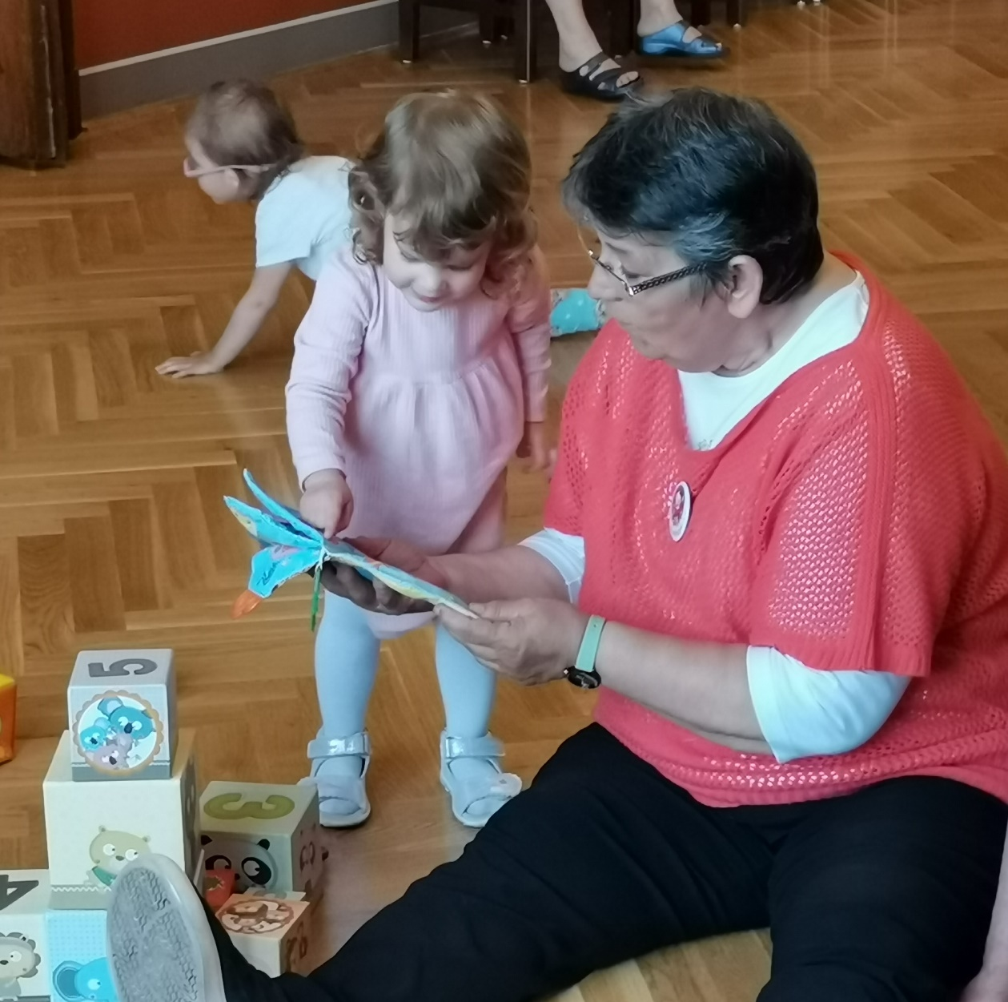
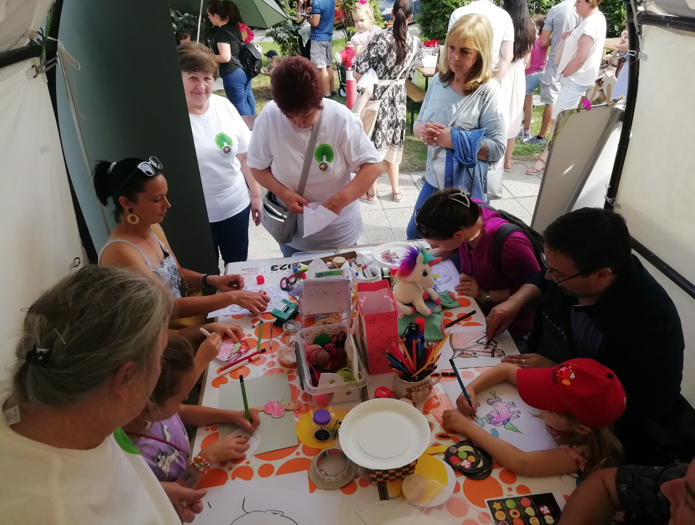
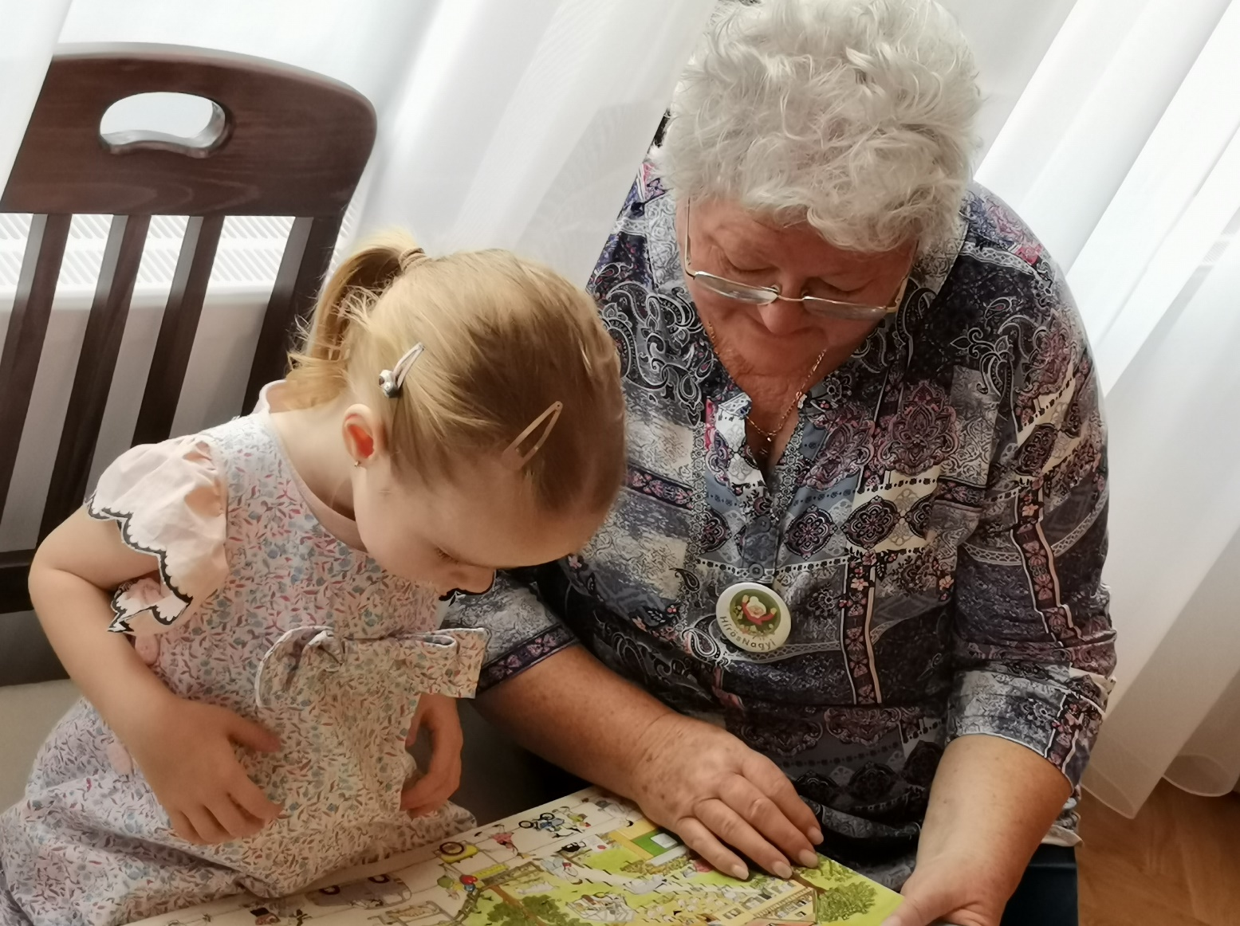
CédrusNet Kecskemét Program – az aktív idősödés helyi programja
Az aktivitások képekben:

Slide 11
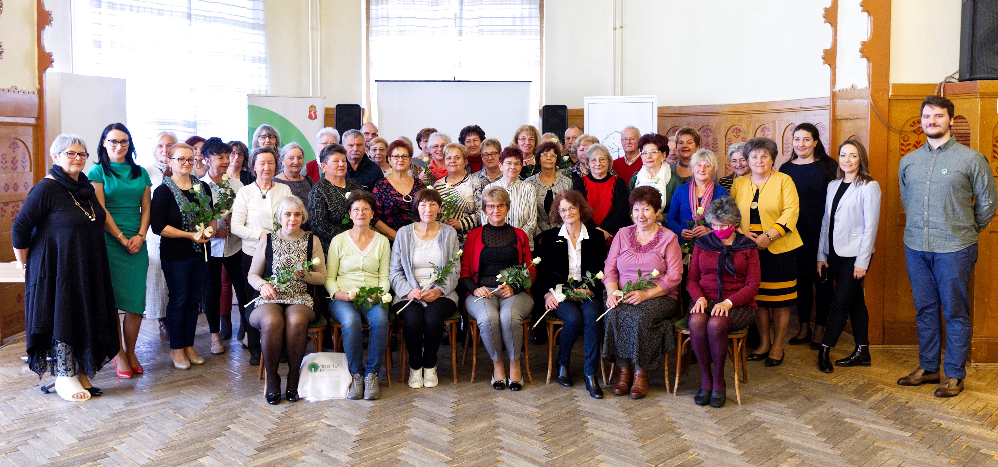
CédrusNet Kecskemét Program – az aktív idősödés helyi programja
Önkéntesek ünnepe:

